Slide 1
Семантико-стилистическая роль звуковых повторов в формировании коннотаций
Дария Проходская бакалавр II курса обучения кафедры русского языка как иностранного и методики его преподавания, Санкт-Петербургский государственный университет
(на материале поэтического текста Н. Делаланд
«От. Оттепель. По воде…»)
Научный руководитель: Н.П. Пинежанинова кандидат филологических наук, доцент кафедры русского языка как иностранного и методики его преподавания, Санкт-Петербургский государственный университет

Slide 2
Современные лингвопоэтические исследования звуковых сближений и звукового повтора в поэтической речи значительно расширяют представления о принципах и формах звуковой организации, однако функциональная роль звуковых повторов в формировании реальных и потенциальных приемов смыслообразования остается недостаточно изученной. Сказанным определяется актуальность представленного исследования, которое посвящено анализу роли звуковых повторов в формировании коннотаций.

Slide 3
Цель данного анализа заключается в установлении типологических и окказиональных способов влияния звуковых повторов в современной поэтической речи на формирование коннотаций.

Slide 4
Звуковые повторы – основной элемент звуковой организации поэтической речи, объединяющий ритмико-синтаксическое и лексико-семантическое развертывание текста.

Slide 5
Типология звуковых повторов в поэтическом тексте
композиционно-структурные
а) конвенциональные: рифма.
б) окказиональные: анафорические, медиальные, эпифорические, фоническая цепь (лейтмотив и анаграмма)
ритмообразующие
ассоциативные (звукопись, звукосимволизм, идеофоны, омофоны, имитативы, ономатопы)
стилистические (паронимы).

Slide 6
Семантико-стилистический анализ звуковых повторов в поэтическом тексте Н. Делаланд «От. Оттепель. По воде...»
От. Оттепель. По воде в резиновых сапогах, вода огибает здесь и здесь, отдает в ногах движением. От теперь – весна, ясен пень и день прозрачен – то оттепель, апрель на седьмой воде, кисель снеговой реки, журчащее пенье птиц, все нынче течет – теки и ты, по воде пройтись – легко, невесомо, пост, так посто, что хоть взлетай воробышком в полный рост.

Slide 7
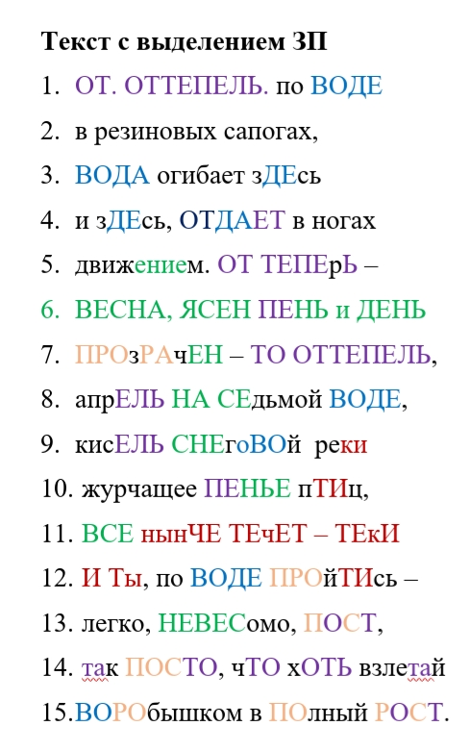
Ключевые слова (анаграммы):
Оттепель
Вода
Весна
Течение
П(р)осто
Омофоны имплицитных междометий: -ой,-ай, -ах

Slide 8
Функциональные особенности звуковых повторов в тексте
Распределение звуковых повторов по тексту демонстрирует разнообразие композиционных форм: фонические эпифоры (9-12), фоническая цепь, медиана (8-9), фоническое рондо(12) .
Рифменный вертикальный ряд отмечен высокой концентрацией звуков /е/, /и/, при этом ассонансы выдвигают и объединяют отдельные слова, компенсируя неточную рифму.
Повторы в рематических позициях приобретают коннотацию омофонов эмотивных междометий (-ах, -ой, -ай).
Звуковые повторы усилены сочетанием с художественными тропами и фигурами (полиптотон: течет - теки, анадиплосис: от. оттепель, окказионализм: посто);
Каждая фоническая цепь маркирует ключевое слово по принципу анаграммы (оттепель, вода, весна);
Принцип звуковой мотивироанности ключевых слов распространяется и отдельные контексты. Так, строка все нынче течет, теки / и ты комбинацией звуковых повторов анаграммирует неназванное в тексте ключевое слово течение.
Внутри анаграмматического ряда можно наблюдать процесс паронимической аттракции (весна, ясен пень, невесомо).
Многозначность окказионализма посто мотивирована словом пост и дополнена звуковым повтором (пройтись, в полный рост), что указывает на языковую игру с моделированием орфографической ошибки (посто – просто).
Языковая игра с предложно-приставочным значением звукового повтора от (От. Оттепель / От теперь) и его метатетическим преобразованием от / то (От. Оттепель / то оттепель).

Slide 9
Выводы
Звуковые повторы в поэтической речи наделяют текст имплицитными значениями, расширяя его семантику.
Функциональный анализ звуковых повторов в поэтической речи Нади Делаланд выявил следующие типологические особенности:
1) разнообразие композиционных форм звуковых повторов;
2) компенсаторную функцию ассонансов и межстихового рифменного созвучия начальных слов в тексте с неточной и нерегулярной рифмой;
3) анаграмматический статус ключевых слов;
4) процесс паронимической аттракции внутри анаграмматической цепи.
Роль звуковых повторов в формировании окказиональных коннотаций представлена следующими приемами:
1) омофонией имплицитных эмотивных междометий -ой, -ай, -ах,
2) языковой игрой с семантико-стилистическими особенностями звуковых повторов.

